Slide 1
Cévní soustava
Stavba srdce

Slide 2
Stavba srdce

Slide 3
Stavba a činnost srdce

Slide 4
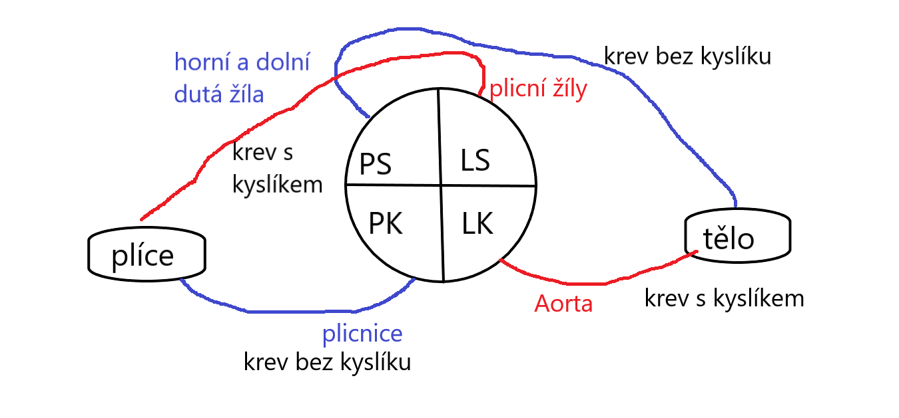

Slide 6
Činnost srdce
Nejdříve se naplní PP a LP – srdeční svalovina je ochablá
2. Dochází ke stahu svaloviny a krev se dostane do komor.
3. Po naplnění komor se chlopně uzavřou, svalovina komor se stáhne a krev odchází do plic nebo do těla

